Slide 1
آموزش و راهنمایی استفاده از استراتژی فروش بر اساس پیشنهادی های مرتبط
Anbaritoys.com

Slide 2

مرحله اول (1)
-تصویر-
اولین کار برای تایین تعداد
شما در اولین مرحله برای مشخص کردن تعدادی که بر اساس آن فروش های مشابه به کاربر نشان داده شود را وارد کنید باید وارد پنل ادمین سایت شوید!

Slide 3
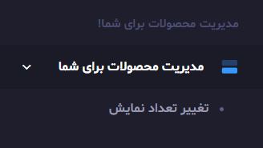
مرحله دوم (2)
دومین کار برای تایین تعداد
تصویر
شما در دومین مرحله برای مشخص کردن تعدادی که بر اساس آن فروش های مشابه به کاربر نشان داده شود را وارد کنید باید پس از ورود به پنل مدیریت وارد بخش (مدیریت محصولات برای شما شوید!)

Slide 4
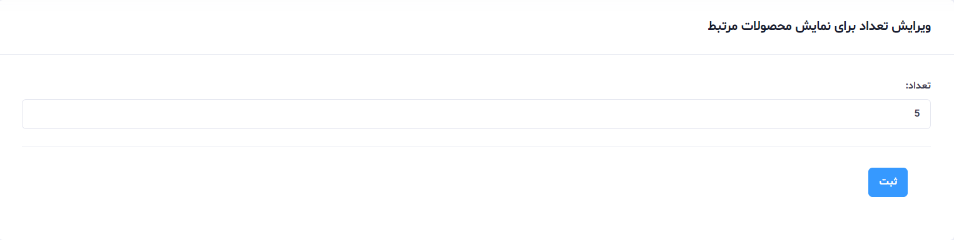
مرحله سوم(3)
سومین کار برای تایین تعداد
تصویر
شماره در سومین مرحله برای مشخص کردن تعدادی که بر اساس آن فروش های مشابه به کاربر نشان داده شود را وارد کنید باید در قسمت تعداد ، تعداد را تغییر دهید!

Slide 5
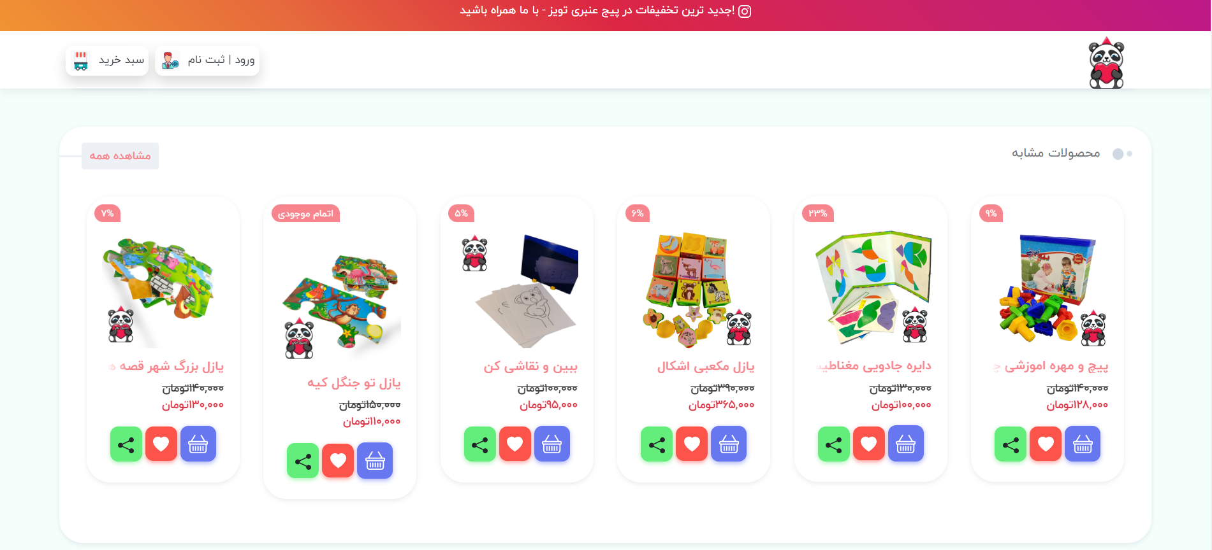
نمایش محصولات!!!
برای دیدن محصولات
برای دیدن محصولات وارد سایت شوید و سپس وارد یک محصول شوید تا ببنیدید!
در این قسمت با توجه به عددی که در پنل ادمین مشخص کرده اید تجزیه و تحلیل انجام میشود و با توجه به همان عدد فروش های مرتبط بررسی میشود و به کاربر نشان داده میشود!

Slide 6
با تشکر فراوان از توجه شما

